Slide 1

Formation R-Shiny
https://tinyurl.com/ifb-shiny19-gslides
Institut Pasteur, Paris, les 12 et 13 septembre 2019
Formateurs : C. Malabat, C. Midoux
Organisateurs : H. Chiapello, Y. Mahmah
Notes:
Partenariat IFB-SIB et implication des plateformes Hub de Bioinfo et Biostat (I. Pasteur Paris) et Migale (Inra Jouy-en-Josas).
Gros succès 40 inscrits pour 15 places. Deuxième session le 13 septembre lancée et peut-être une troisième ensuite. Présentation des organisateurs.

Slide 2
Programme
Première journée : 9:30-17:30
09:30 - 09:45 Accueil et tour de table
09:45 - 10:45 Introduction
10:45 - 11:00 Pause
11:00 - 13:00 Ma première appli Shiny
13:00 - 14:00 Déjeuner
14:00 - 15:15 Exercices (session 1)
15:15 - 15:30 Pause
15:30 - 17:30 Exercices (session 2)
Deuxième journée : 8:30-16:30
09:30 - 10:30 Retour sur la 1ère journée, bilan des exercices
10:30 - 10:45 Pause
10:45 - 12:00 Déploiement d’application Shiny(cours et exercice pratique)
12:00 - 13:00 Déjeuner
13:00 - 15:00 BYOS (BringYourOwnScript) - adaptation de script personnel en interface shiny(session 1)
15:00 - 15:15 Pause
15:15 - 16:00 BYOS (BringYourOwnScript) - (session 2)
16:00 - 16:15 Bilan 2ème journée et conclusion du cours.
Notes:
Format original : on se forme durant la première journée et on apprend ensuite à former les autres durant la deuxièmes journée

Slide 3
Tour de table
Vous ? Votre équipe / unité ?
Votre première expérience de Shiny ?
Vos attentes ?

Slide 5
Déploiement d’une application Shiny à Pasteur

Slide 6
Shiny Server pro à pasteur - organisation des fichiers
Server (Machine virtuelle)
dir 1
fichiers ui.R et server.R et autres
dir 2
fichiers ui.R et server.R et autres
dir 3
fichiers ui.R et server.R et autres
...
fichiers ui.R et server.R et autres

Slide 7
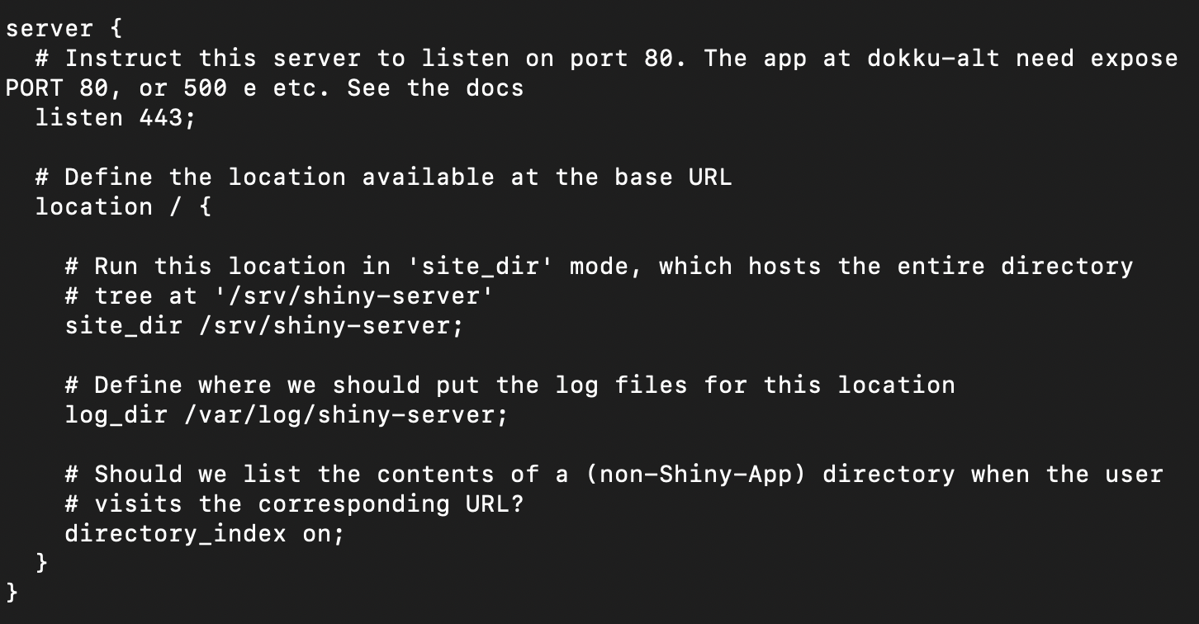
Shiny Server pro à pasteur - fichier de configuration
http://hub05.hosting.pasteur.fr:443/

Slide 8
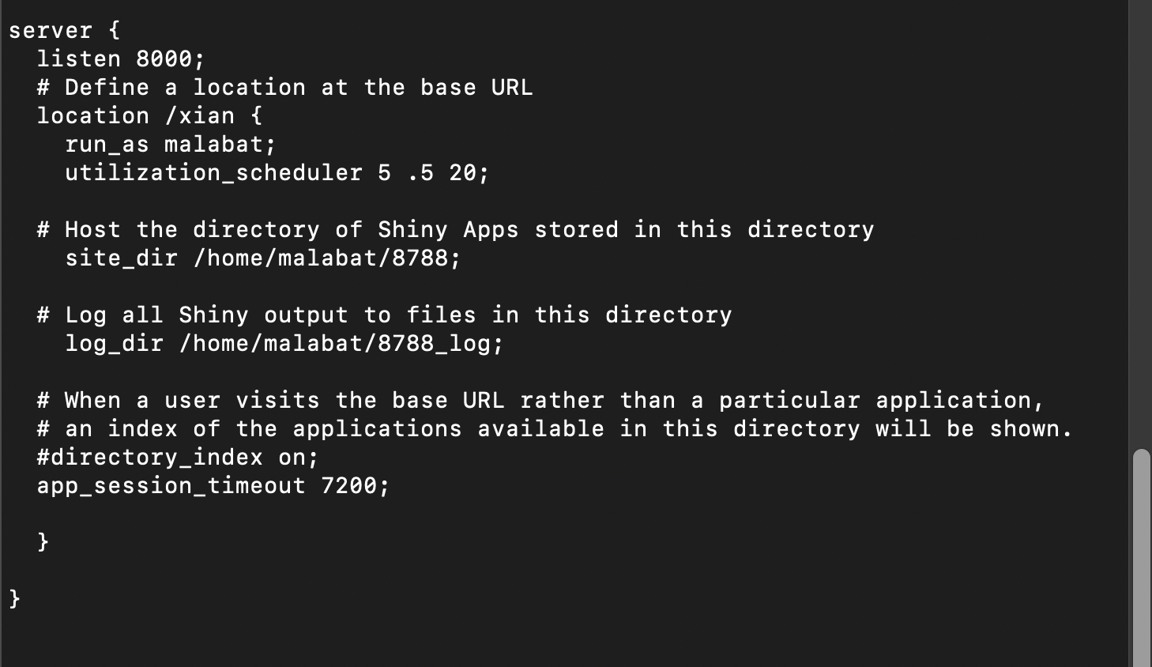
Shiny Server pro à pasteur - fichier de configuration
http://hub05.hosting.pasteur.fr:8000/xian/

Slide 9
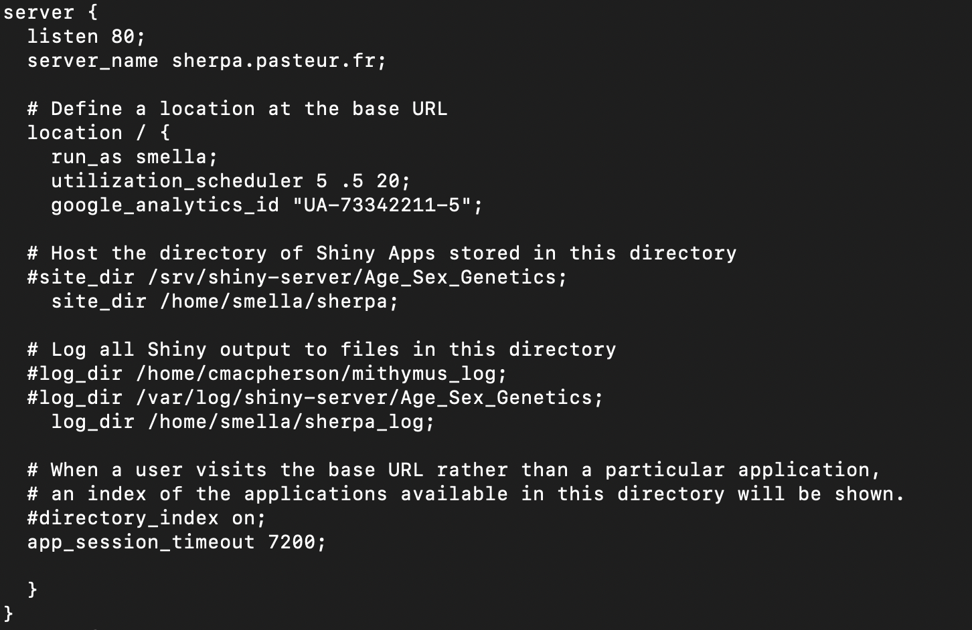
Shiny Server pro à pasteur - fichier de configuration
http://sherpa.pasteur.fr/

Slide 10
Shiny Server pro à pasteur - interface admin
http://hub05.hosting.pasteur.fr:8080

Slide 11
Déploiement d’une application Shiny sur le cloud IFB

Slide 12
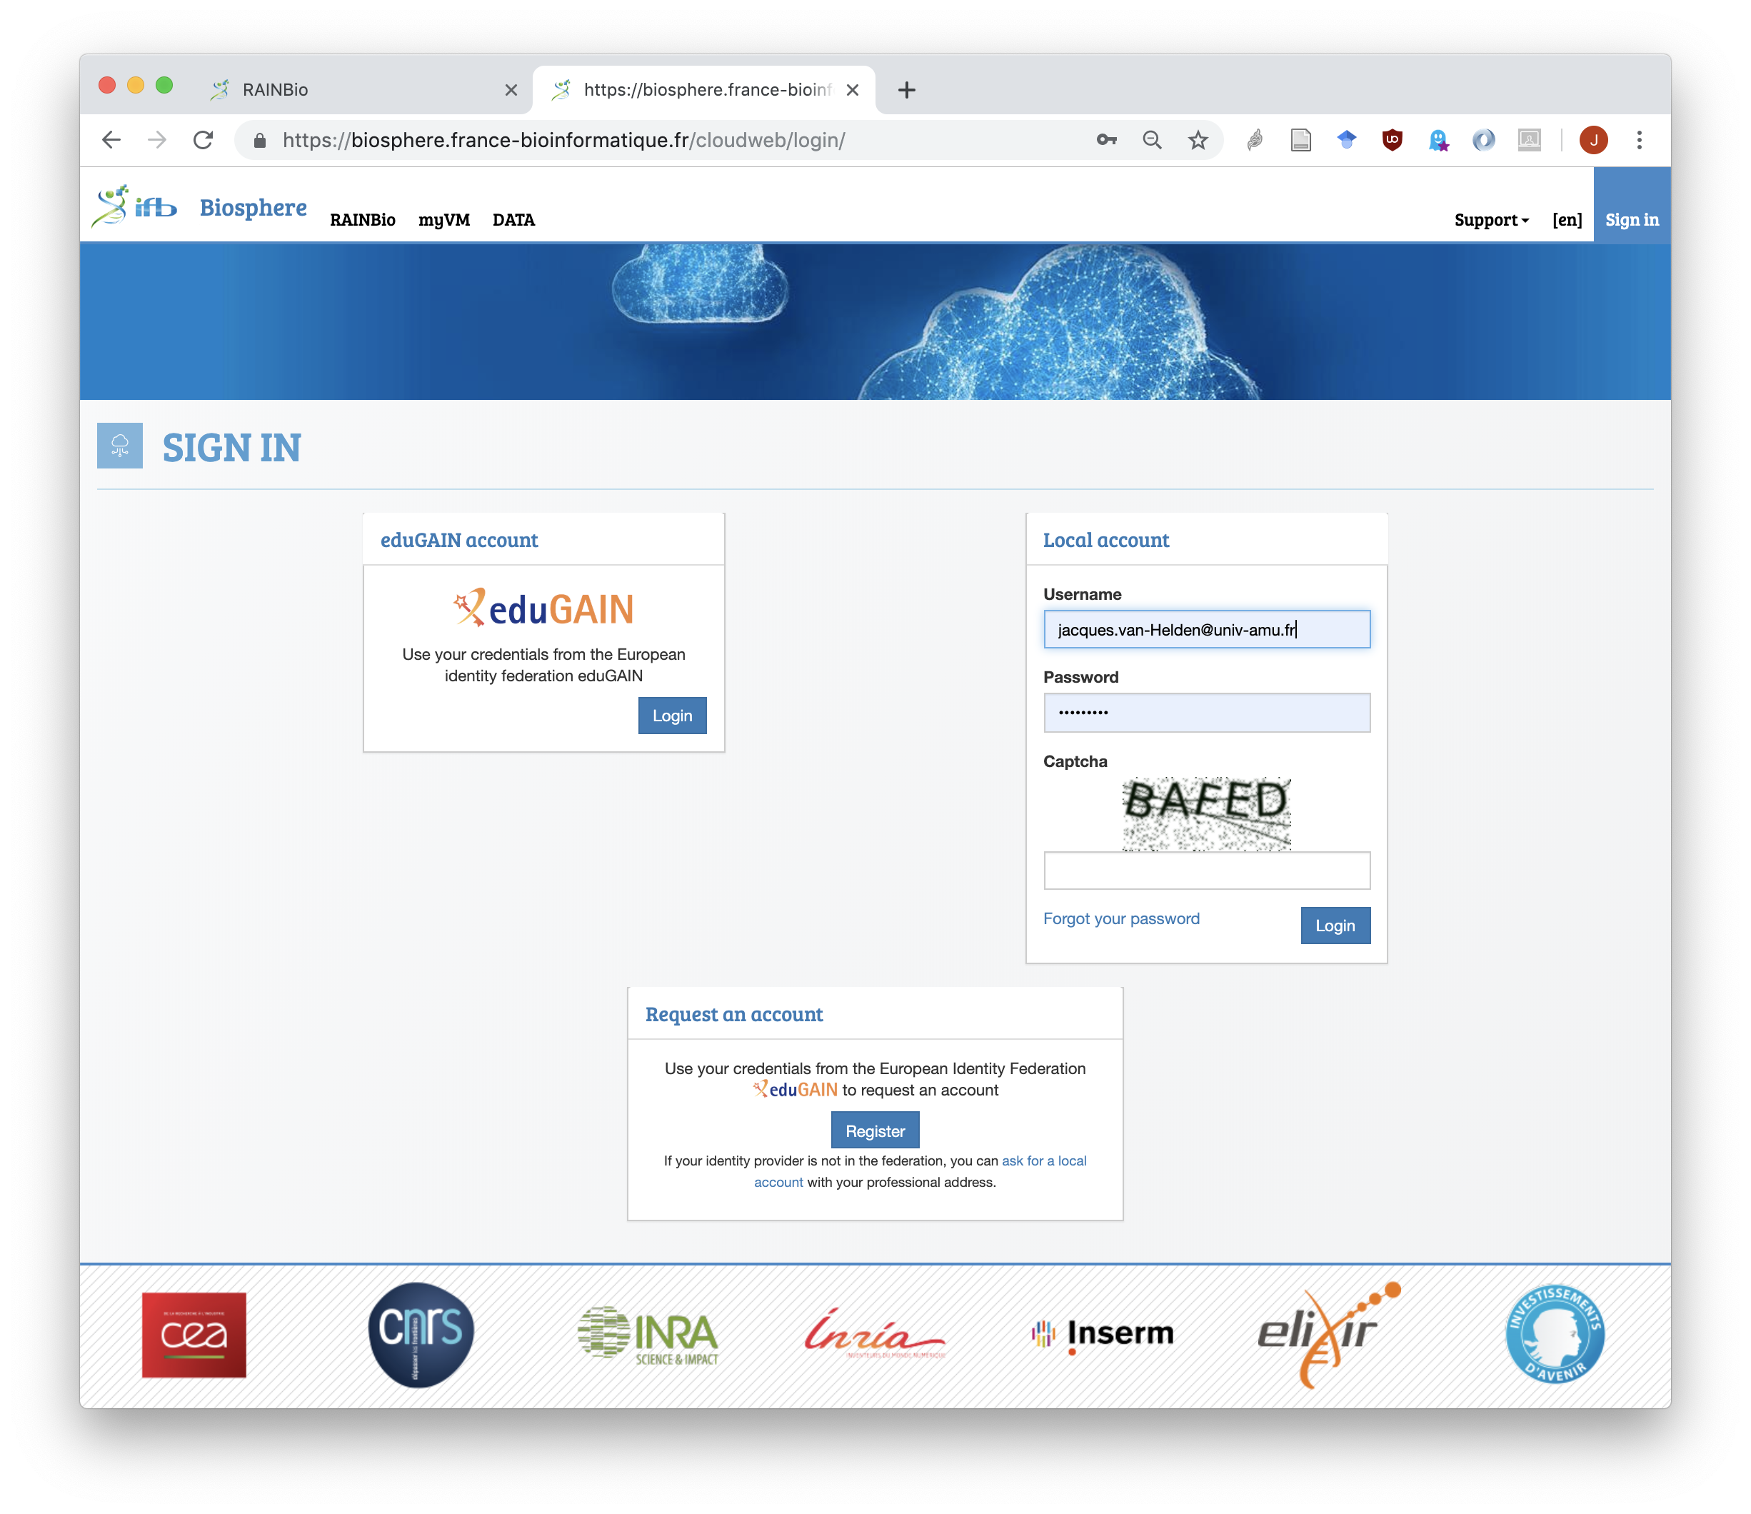
Login
https://biosphere.france-bioinformatique.fr/cloudweb/login/
Request an account
Login
direct login or
via eduGAIN (federation of academic identities)

Slide 13
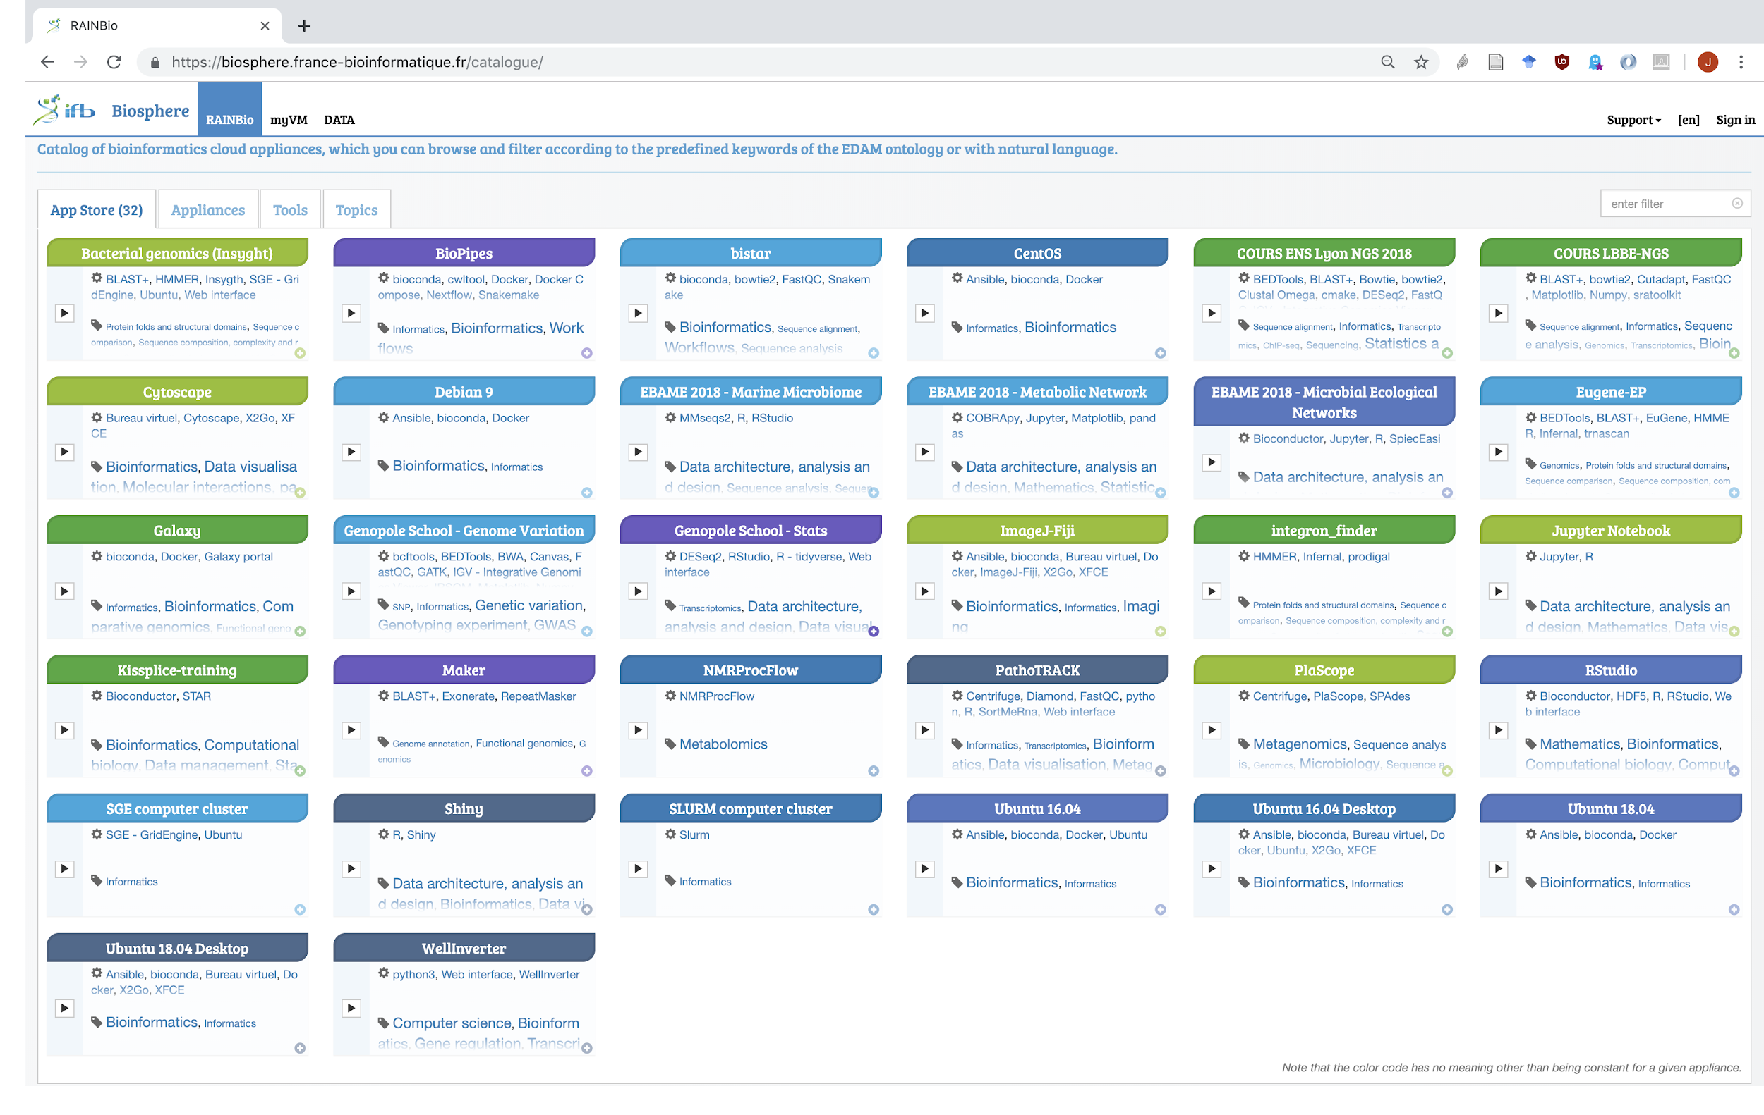
Rainbio – A catalogue of appliances for bioinformatics
Une fédération de clouds
Prérequis
demande de compte cloud
RainBio: catalogue d’appliances
32 appliances (juillet 2019)
génériques (OS Ubuntu)
applications (RStudio, Shiny, Galaxy, CytoScape, ...)
thématiques (bacterial genomics, ...)
https://biosphere.france-bioinformatique.fr/catalogue/

Slide 14
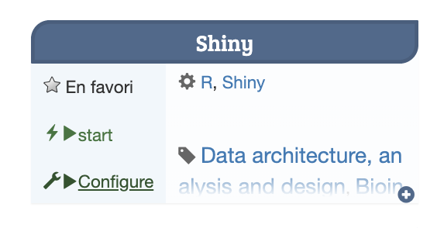
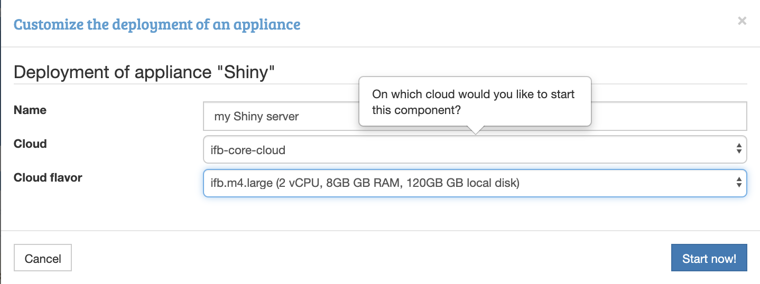
Instantiating your virtual machine (VM) from an appliance
Choose an appliance (image of pre-installed machine), in this case Shiny
Click “Configure”
Type a name for your server
Choose a cloud of the federation (e.g. ifb-core-cloud)
Cloud favor: select the size of your VM (RAM, cores, storage)
Click “Start now”

Slide 15
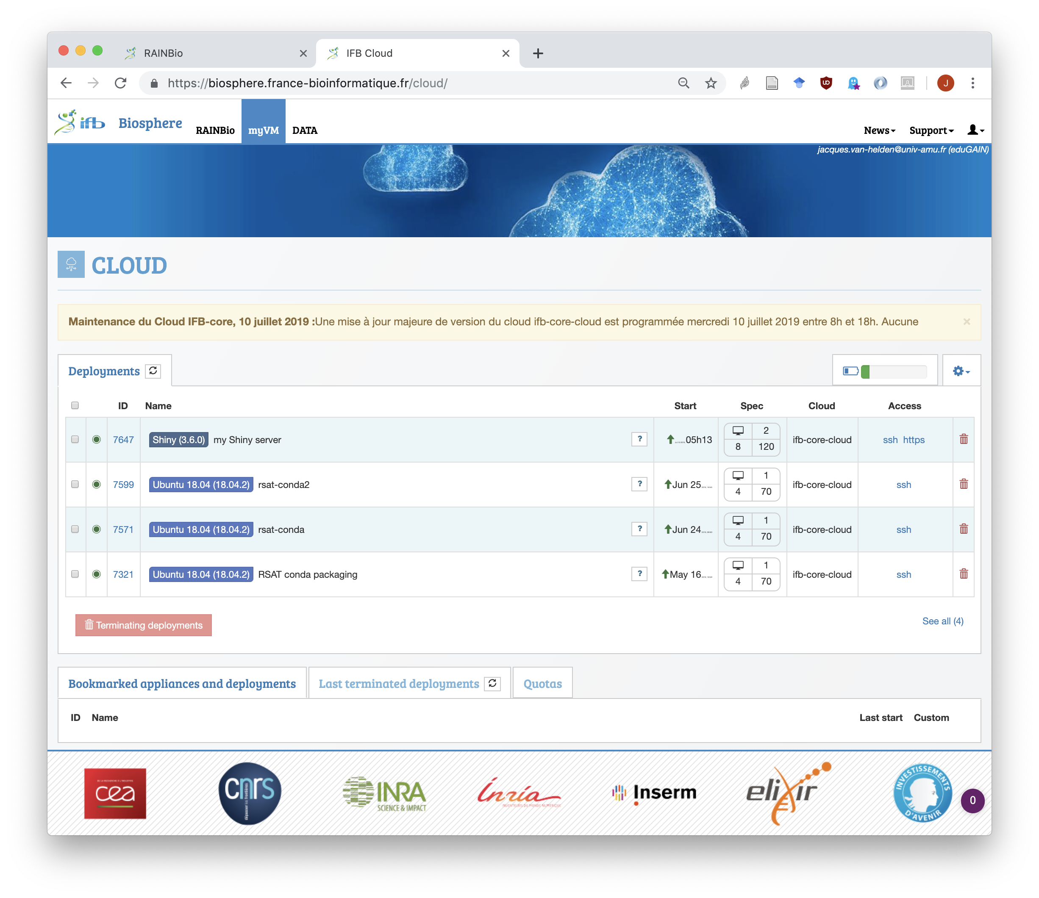
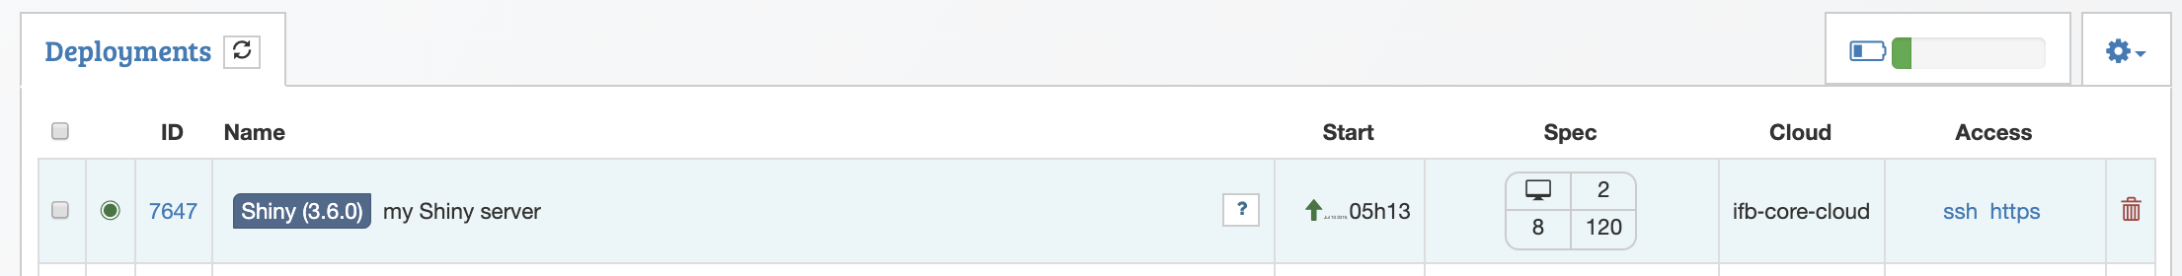
Listing your virtual machine(s)
Click on the tab myVMb
This displays your list of active virtual machine(s)
The Shiny VM takes a few minutes to start.
After that, you can access it either via a terminal (ssh) or via the Web interface (https).

Slide 16
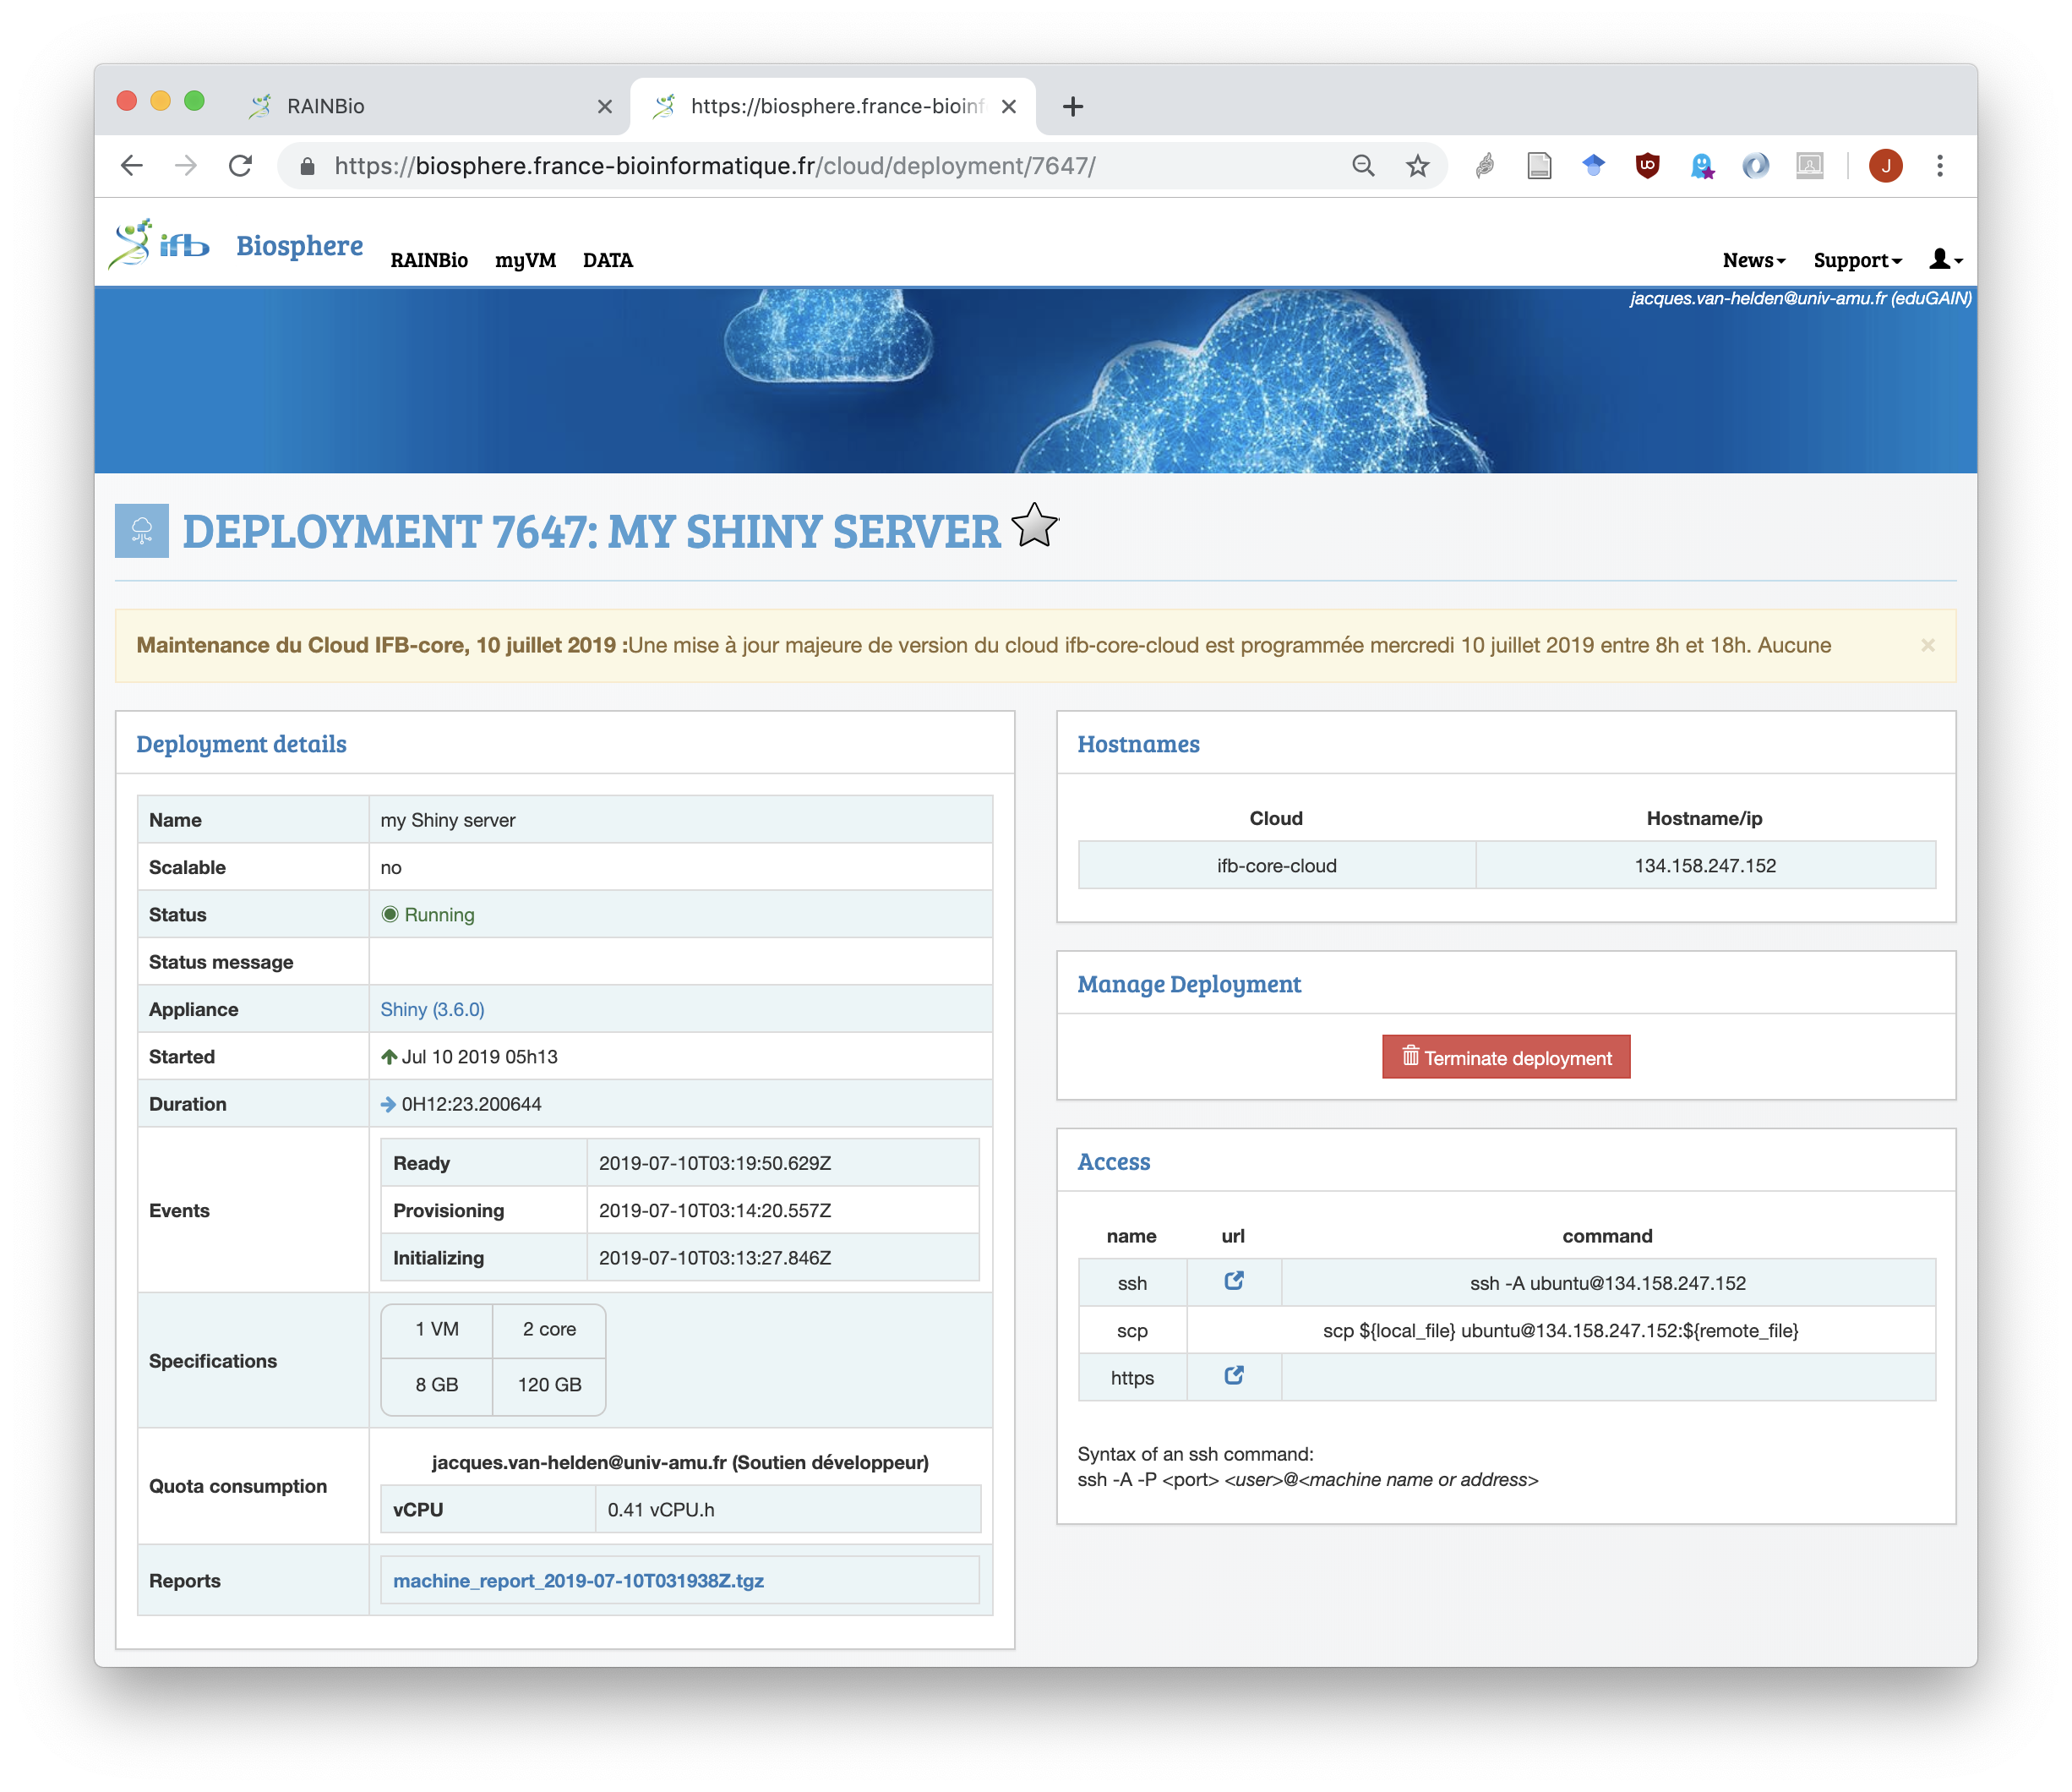
Monitoring your deployed VM
In the list of deployments, click on the ID of your Shiny VM.
This displays the detailed information about this VM.
On the left side, find the instructions to login via a terminal (ssh) or via a Web server (https).

Slide 17
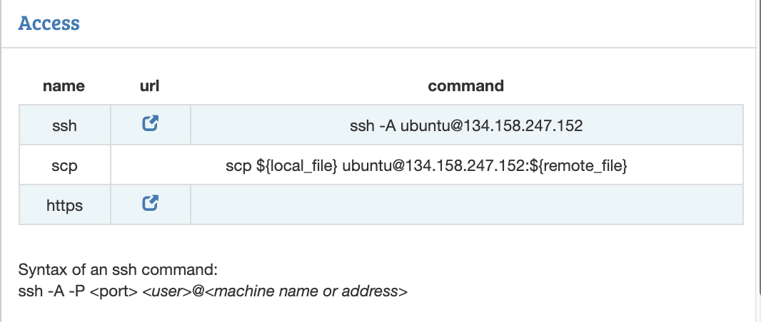
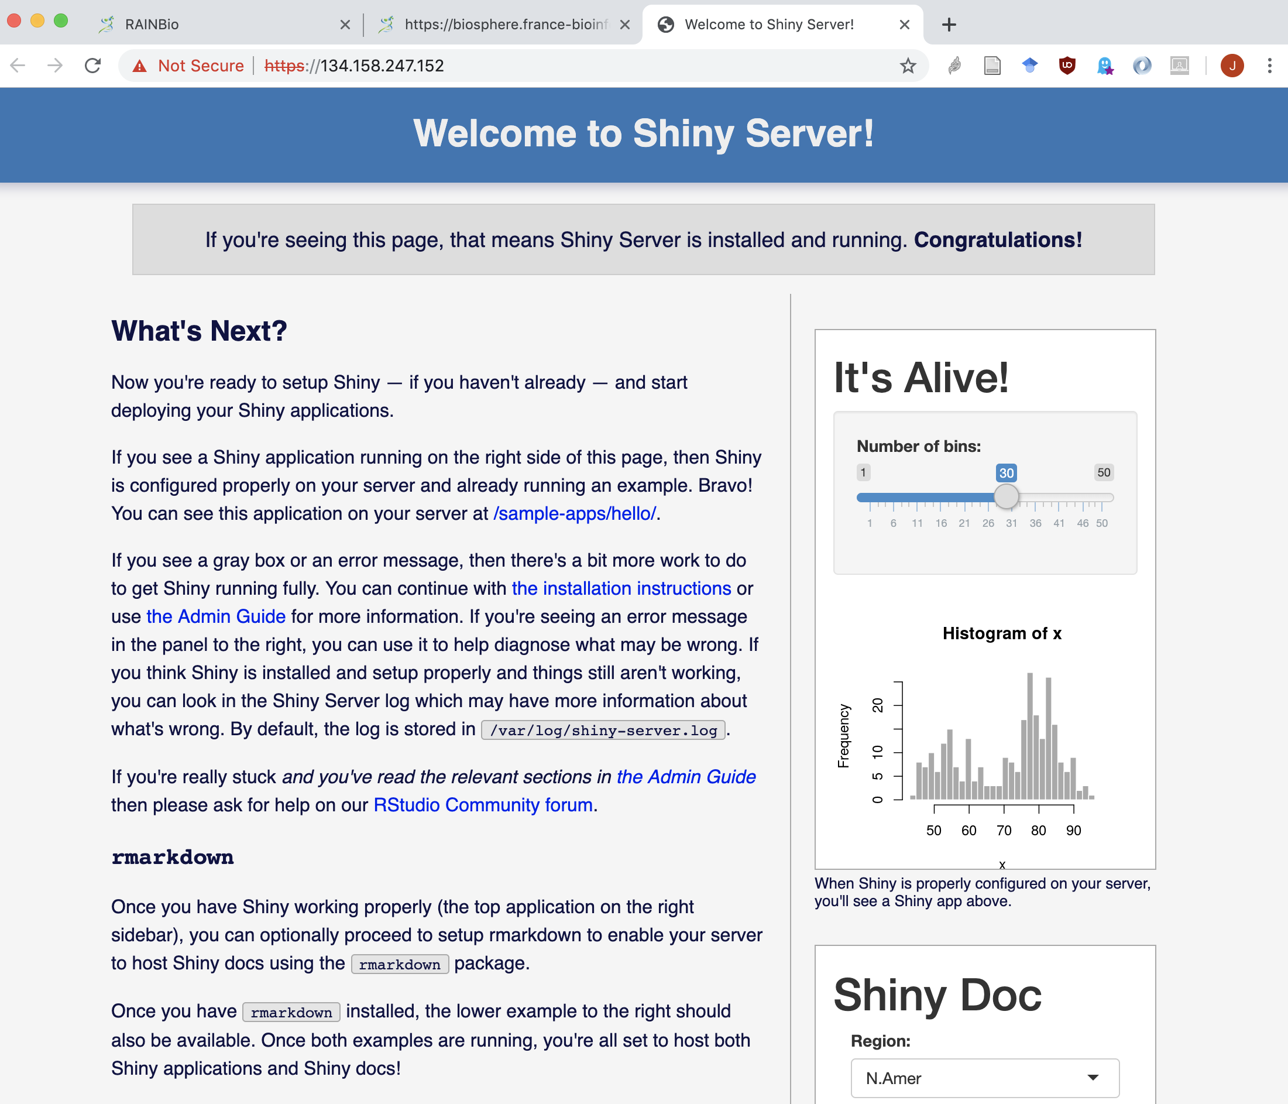
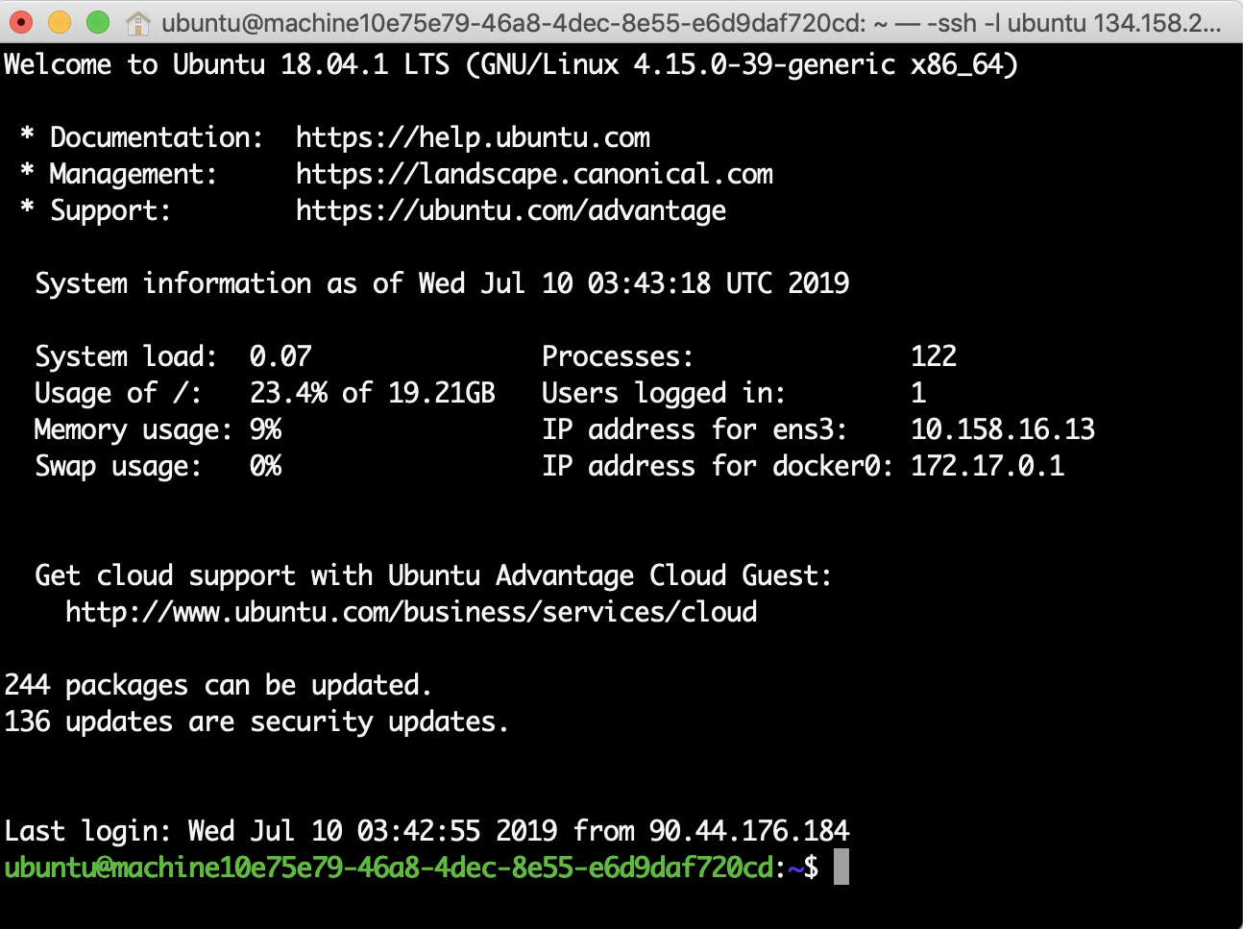
Accessing your Shiny Web server

Slide 18
Installing and deploying your application on your Shiny VM
Install your applications in subfolders of
/ifb/shinyapps
For example
/ifb/shinyapps/myapp/myapp.R
Note: this folder belongs to root, but you can become root of your VM with
sudo bash
Access your Shiny app by appending the folder name to the URL of your server.

